Slide 1


ĐẠI HỌC QUỐC GIA TP. HCM
TRƯỜNG ĐẠI HỌC CÔNG NGHỆ THÔNG TIN
ĐỀ TÀI KHOA HỌC VÀ CÔNG NGHỆ CẤP SINH VIÊN 2021
Phát hiện biển số xe bằng pretrain model YOLO Tiny V3
Thành viên :
Nguyễn Kiều Vinh : 18521653@gm.uit.edu.vn
Nguyễn Tuấn Quang : 18521302@gm.uit.edu.vn

Slide 2
Mục lục:
Giới thiệu, mục tiêu
Mô hình
Kết quả

Slide 3
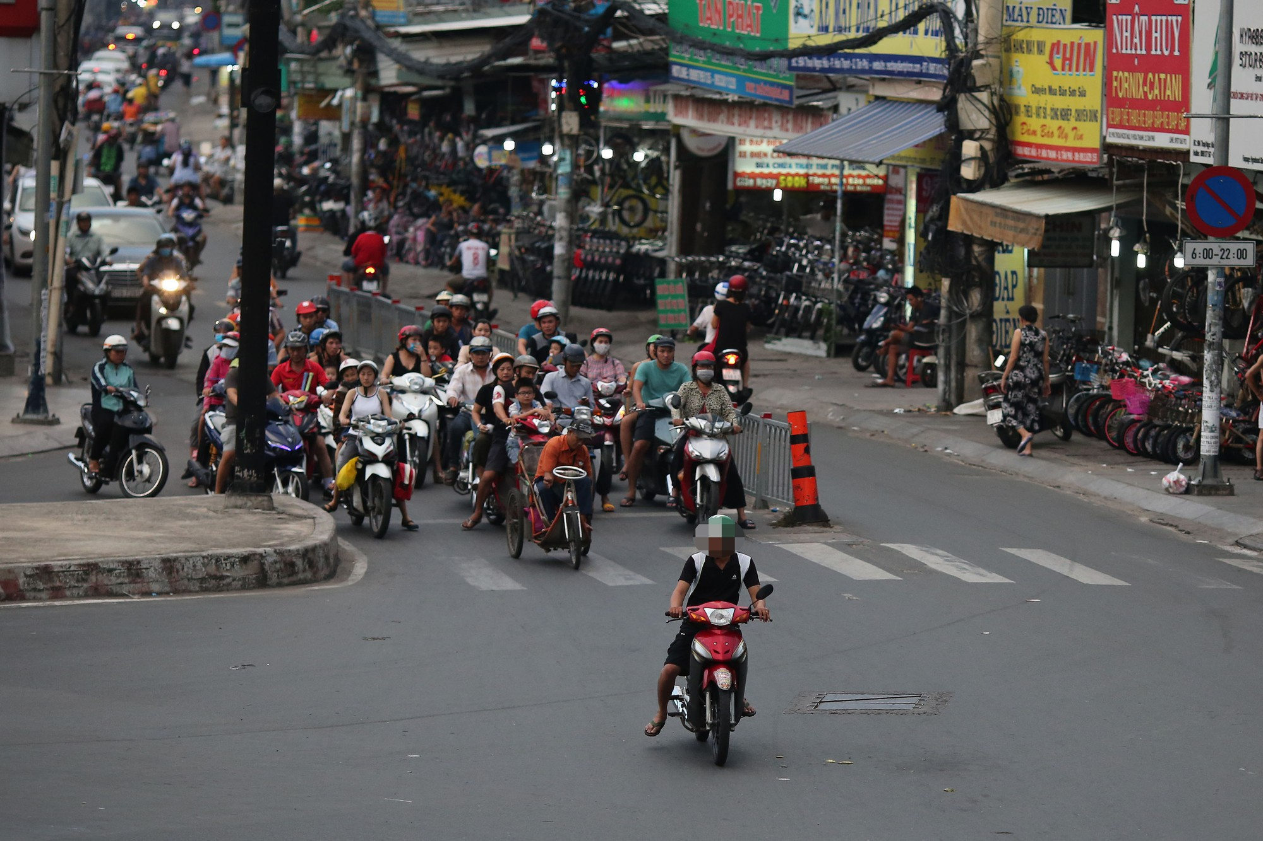
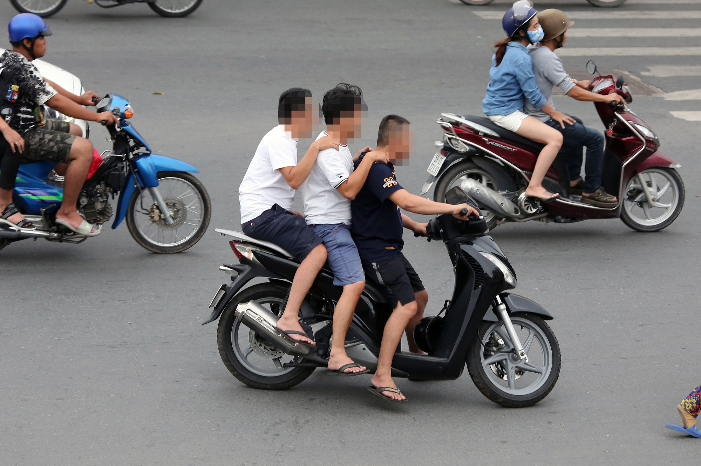
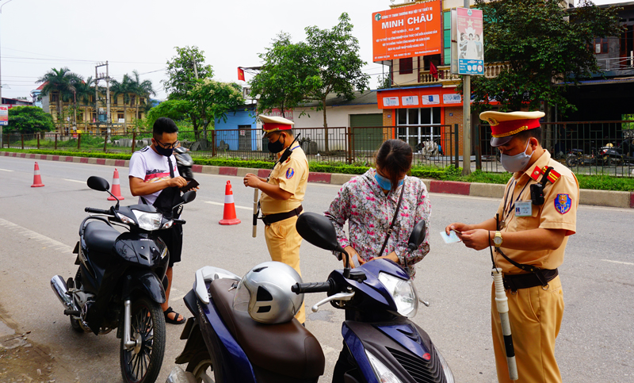
Giới thiệu:
Trong bối cảnh giao thông phức tạp ở Việt Nam như hiện nay, phần lớn các vụ tai nạn giao thông là do ý thức chấp hành luật giao thông của người tham gia giao thông chưa cao.

Slide 4
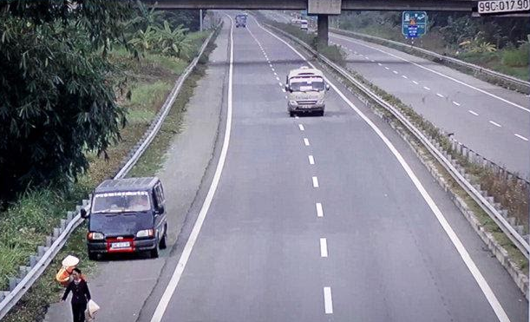
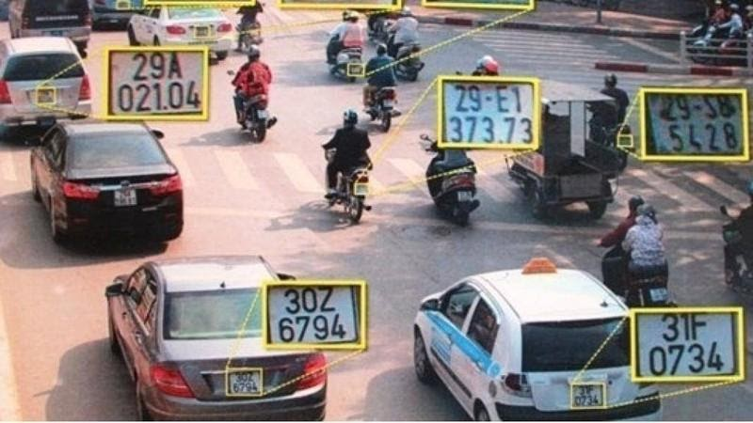
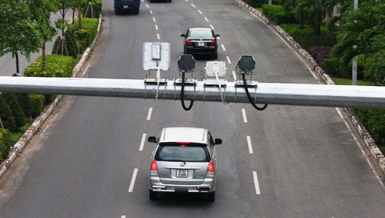
Mục tiêu:
Để có thể phạt nguội các trường hợp vi phạm luật giao thông thì vấn đề cơ bản nhất đó là định danh chủ sở hữu phương tiện vi phạm. Biển số xe là cơ sở để định danh chủ sở hữu phương tiện vi phạm, nên nhận dạng được biển số xe thì sẽ biết được chủ phương tiện là ai.

Slide 5
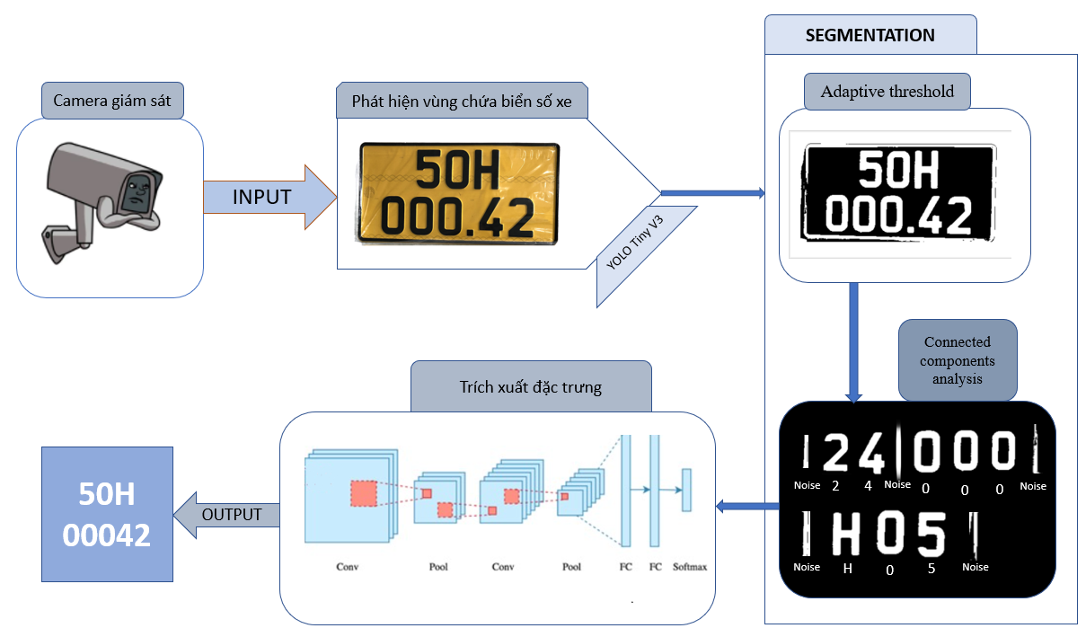
Mô hình:

Slide 6
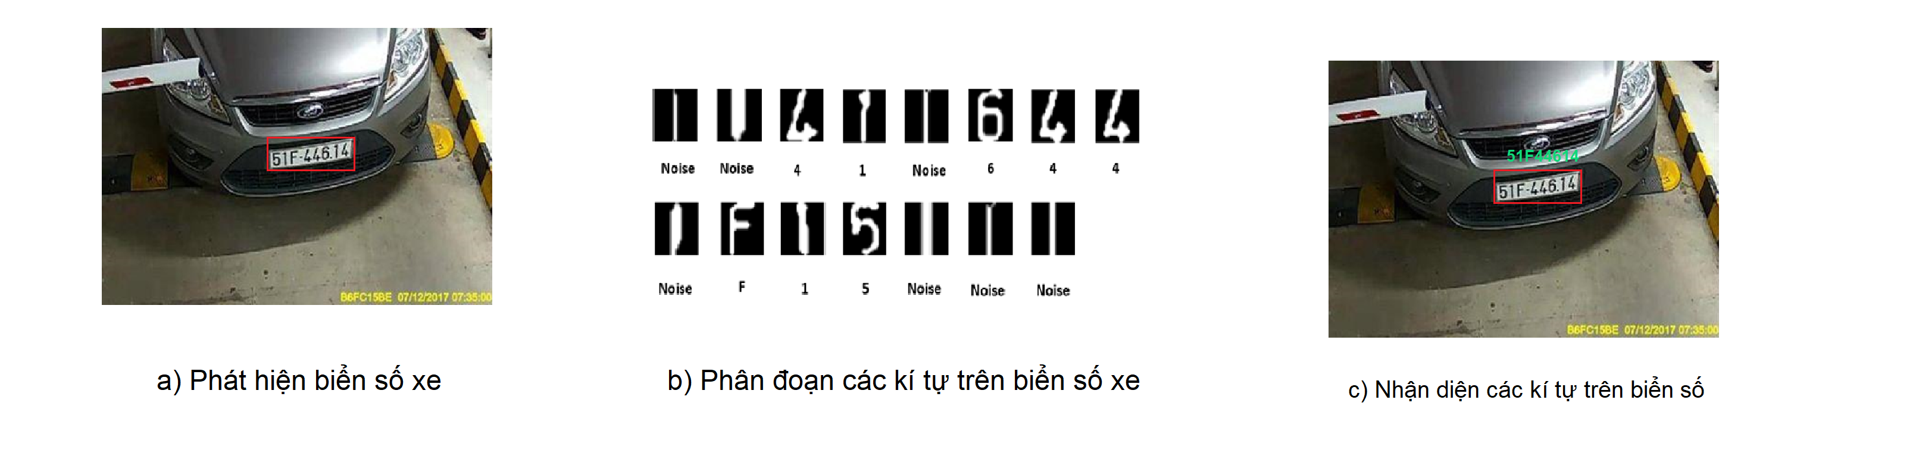
Kết quả:

